Slide 1



Moodle a firmy aneb možnosti řízení vzdělávání na základě kompetencí (CBE) v Moodle
Bohumil Havel
MoodleMoot.cz 2016

Slide 2
Obsah
Co je kompetence
Vzdělávání s využitím kompetencí
Příklady kompetencí
Kompetenční rámce
Studijní plány
Realizace v kurzech
Závěr
MoodleMoot.cz 2016

Slide 3
Kompetence (definice)
Definice
kompetence (osobní rozvoj) - představují souhrn vědomostí, dovedností, schopností, postojů a hodnot umožňující uplatnění a osobní rozvoj jednotlivce (wiki)
Kompetence znamená nejčastěji předpoklady či schopnost vykonávat nějakou činnost, situaci či profesi. Kompetence tedy znamená způsobilost zvládat určitou pracovní pozici, umět ji vykonávat, být v příslušné oblasti kvalifikovaný, mít potřebné vědomosti a dovednosti. (odkaz)
MoodleMoot.cz 2016

Slide 4
Kompetence (NSP)
Kompetence představují souhrn vědomostí, dovedností, schopností a postojů umožňující pracovní uplatnění a osobní rozvoj jednotlivce. Vyjadřují předpoklady k výkonu určitého souboru činností.
Vlastnosti kompetencí:
musí být sledovatelné
musí být měřitelné / hodnotitelné
musí být trénovatelné / přístupné změně a rozvoji
MoodleMoot.cz 2016

Slide 5
Kompetence (CBE)
Nová funkcionalita pro řízení a sledování vzdělávání pomocí kompetencí
Uživatel má osobní vzdělávací plán, plán dostane přidělen nebo přidá sám plánovanou kompetenci
MoodleMoot.cz 2016

Slide 6
Competency based education
Tradiční model
Jana
1
Petr
2
David
4
Helena
2
Proměnný výstup znalostí
MoodleMoot.cz 2016

Slide 7
Competency based education
Tradiční model
Model založený
na kompetencích
Jana
1
Jana

Petr
2
Petr

David
4
David

Helena
2
Helena

Proměnný výstup znalostí
Standardní výstup znalostí
MoodleMoot.cz 2016

Slide 8
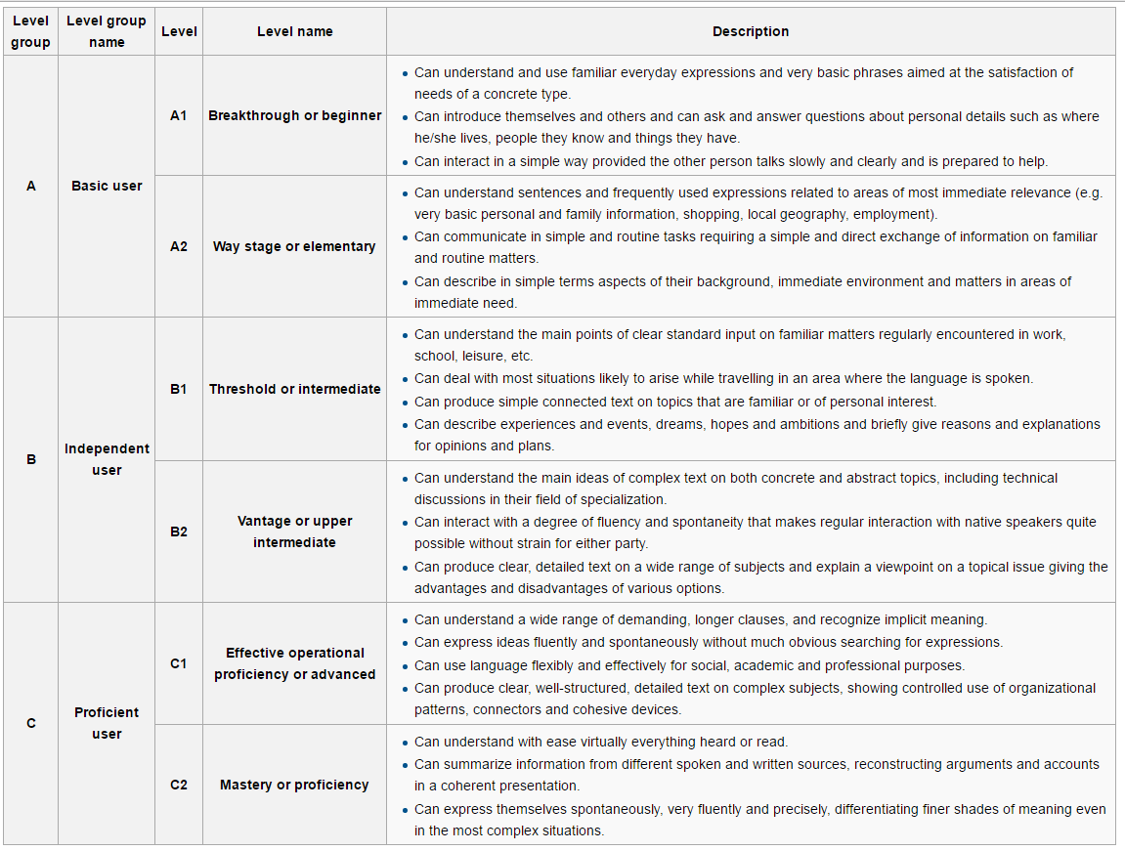
Příklad kompetence CEFR
MoodleMoot.cz 2016

Slide 9
Příklad kompetence SERF
MoodleMoot.cz 2016

Slide 10
Příklad kompetence KISK
MoodleMoot.cz 2016

Slide 11
Obecné dovednosti
Obecné dovednosti
B01 Počítačová způsobilost
B03 Numerická způsobilost
B04 Ekonomické povědomí
B05 Právní povědomí
B06 Jazyková způsobilost v češtině
B07 Jazyková způsobilost v angličtině
1.úroveň
2.úroveň
3.úroveň
B02 Způsobilost k řízení osobního automobilu
1.úroveň
2.úroveň
3.úroveň
B08 Jazyková způsobilost v dalším cizím jazyce
1.úroveň
2.úroveň
3.úroveň
1.úroveň
2.úroveň
3.úroveň
1.úroveň
2.úroveň
3.úroveň
1.úroveň
2.úroveň
3.úroveň
1.úroveň
2.úroveň
3.úroveň
1.úroveň
2.úroveň
3.úroveň
MoodleMoot.cz 2016

Slide 12
Počítačová způsobilost - detail
0.úroveň - žádná
1.úroveň - základní
  ovládá základní funkce počítače (ovládání jednoduchých programů - pokladna, příjem zboží na sklad, apod.)
2.úroveň - běžná
  ovládá programy pro běžné kancelářské práce (zejména texty, tabulky, elektronická pošta, internet),
  ovládá manipulaci se soubory (vyhledávání, kopírování, ukládání, přesun, mazání).
3.úroveň - vysoká
  ovládá pokročilejší ovládání počítače (databáze, převody mezi kancelářskými aplikacemi, řešení jednodušších problémů)
  používá nové aplikace, uvědomuje si analogie ve funkcích a ve způsobu ovládání různých aplikací
  využívá funkcí jednotlivých aplikací (vzorce, formátování, grafická animace)
MoodleMoot.cz 2016

Slide 13
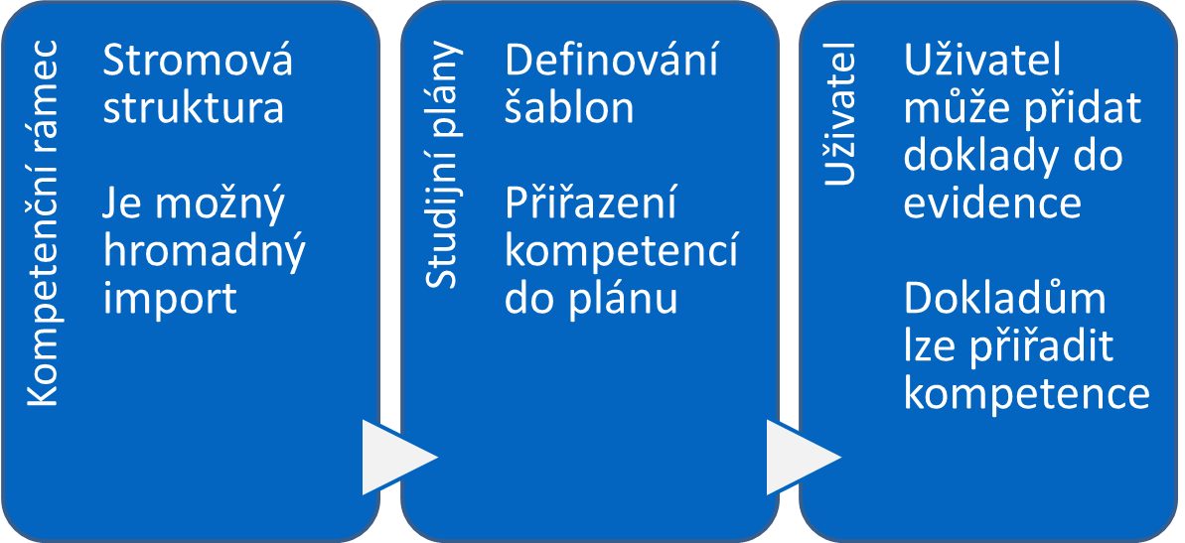
Kompetence - postup
Princip užití v Moodle
MoodleMoot.cz 2016

Slide 14

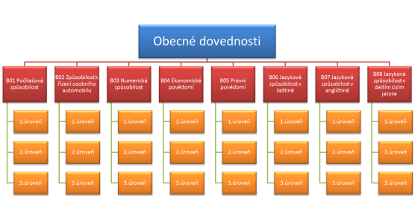
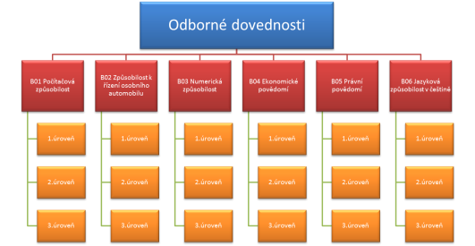
Zjednodušený postup 1
Kompetenční rámce
Šablony studijních plánů
Uživatelé a skupiny
MoodleMoot.cz 2016

Slide 15
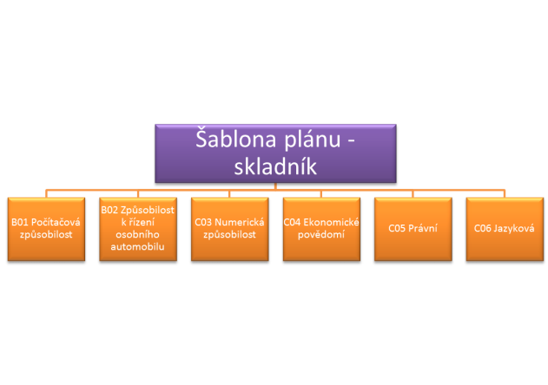
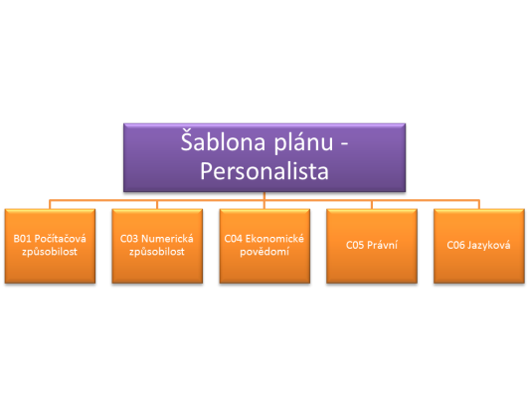
Zjednodušený postup 2
Kompetenční rámce
Šablony studijních plánů
Uživatelé a skupiny
MoodleMoot.cz 2016

Slide 16
Zjednodušený postup 3
Kompetenční rámce
Šablony studijních plánů
Uživatelé a skupiny
MoodleMoot.cz 2016

Slide 17


Zjednodušený postup 4
Kompetenční rámce
Šablony studijních plánů
Uživatelé a skupiny
MoodleMoot.cz 2016

Slide 18
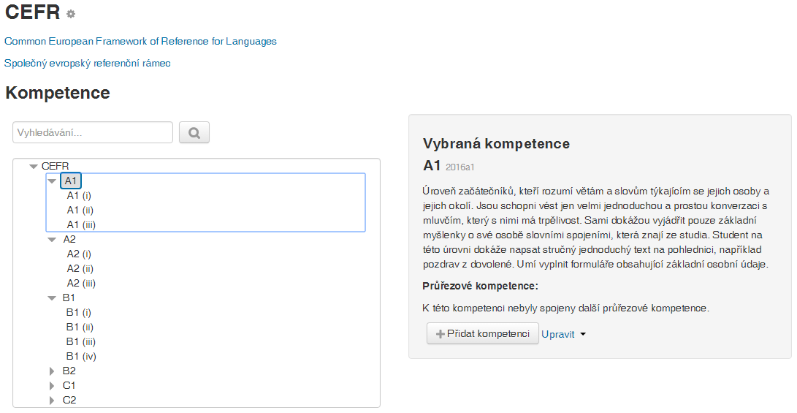
Kompetence 1
Postup
Správce musí kompetence povolit
S/Man vytváří kompetenční rámce – struktura dovedností a znalostí
MoodleMoot.cz 2016

Slide 19
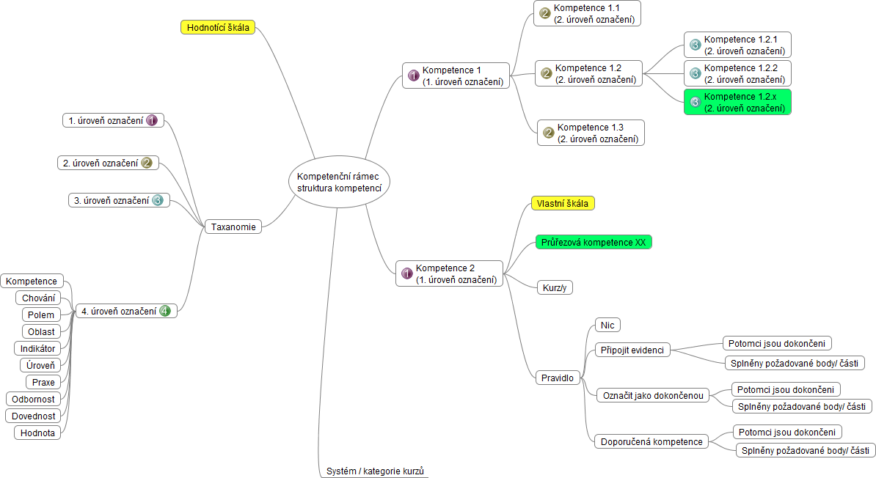
Kompetence 2
MoodleMoot.cz 2016

Slide 20
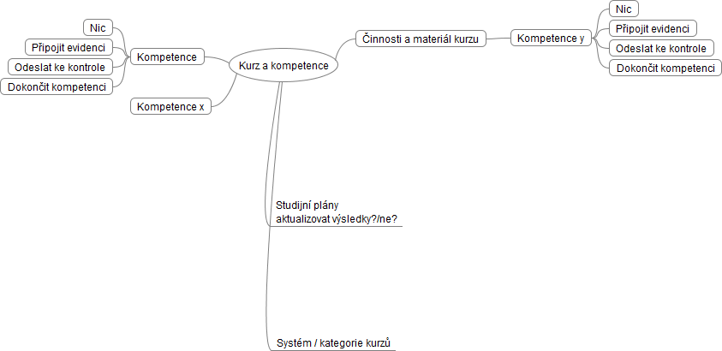
Kurzy a kompetence
MoodleMoot.cz 2016

Slide 21
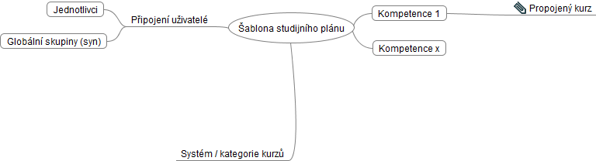
Šablony studijních plánů
Šablony studijních plánů se vytváří z kompetencí, které lze propojit s kurzy
Připojení uživatelů
MoodleMoot.cz 2016

Slide 22
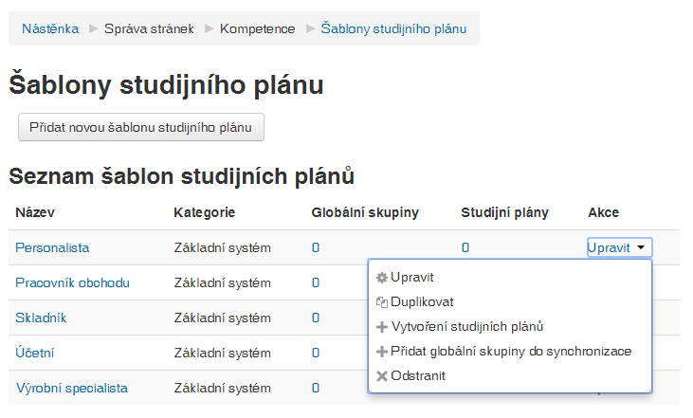
Šablony studijních plánů 1
MoodleMoot.cz 2016

Slide 23
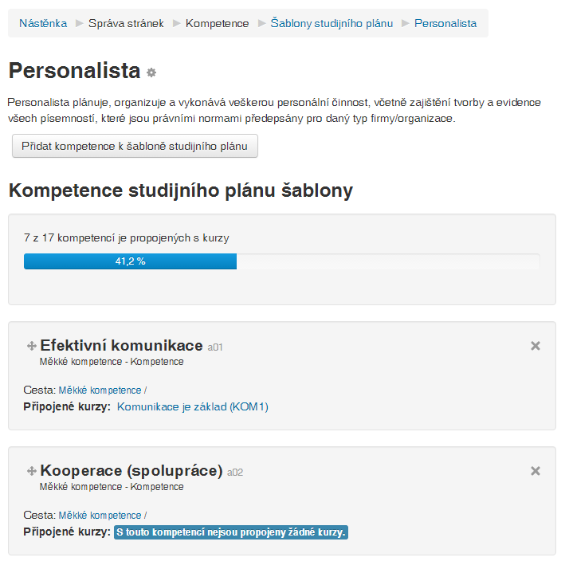
Šablony studijních plánů - detail
MoodleMoot.cz 2016

Slide 24
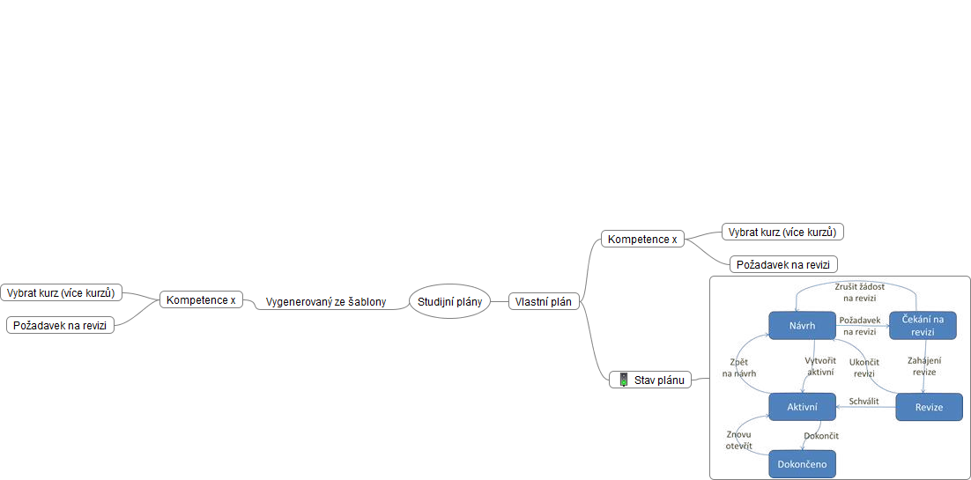
Individuální studijní plán
Studijní plán – revize
Stavy studijního plánu
MoodleMoot.cz 2016

Slide 25
Individuální studijní plány
MoodleMoot.cz 2016

Slide 26
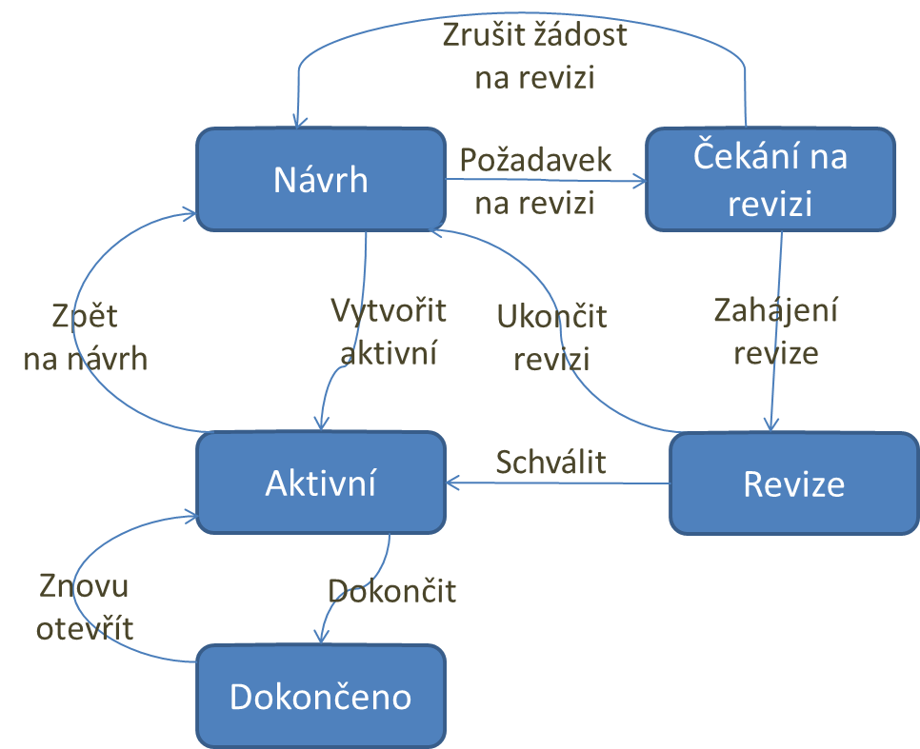
Individuální studijní plány - stavy
Vytvořeno - správcem, sám - revize
MoodleMoot.cz 2016

Slide 27
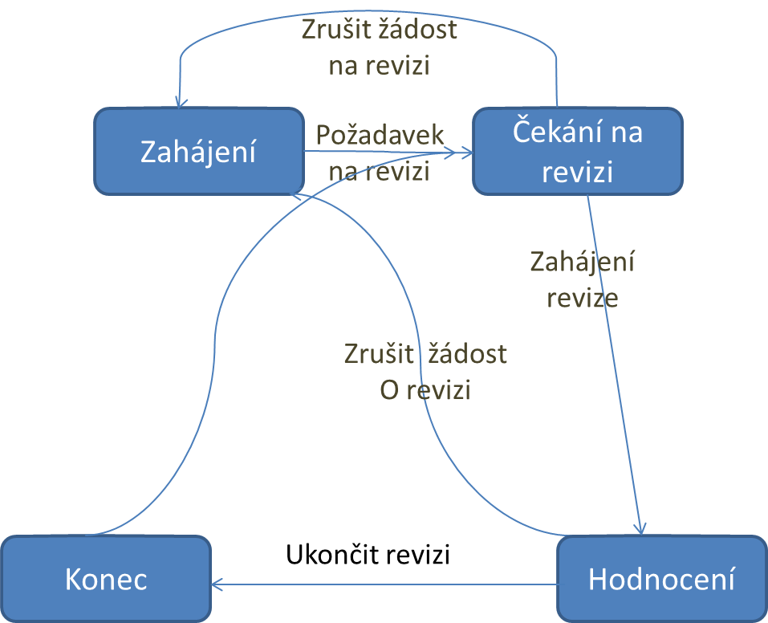
Kompetence z plánu - stavy
Revize výstupů
MoodleMoot.cz 2016

Slide 28
Kompetence a studijní plány
Vytváření šablony studijního plánu
(adm)
Název + požadované kompetence
MoodleMoot.cz 2016

Slide 29
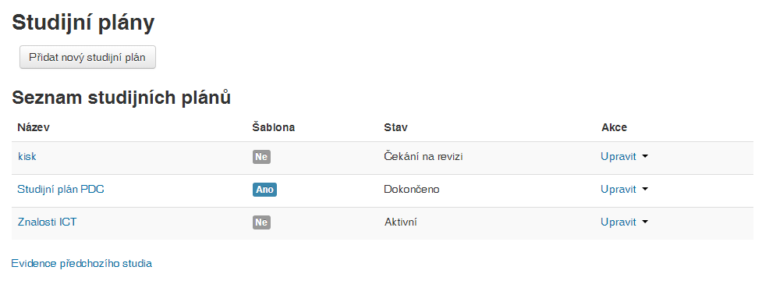
Seznam studijních plánů
Přehled a stavy
MoodleMoot.cz 2016

Slide 30
Seznam studijních plánů uživatele
Přehled a stavy
MoodleMoot.cz 2016

Slide 31
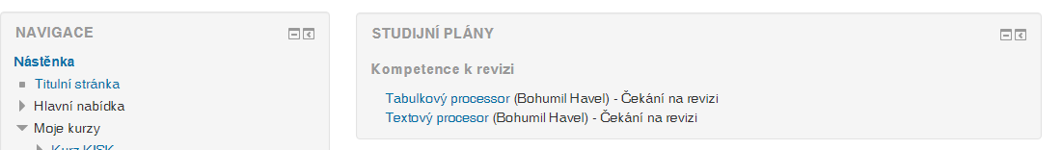
Kompetence k revizi
Správce kompetencí
MoodleMoot.cz 2016

Slide 32
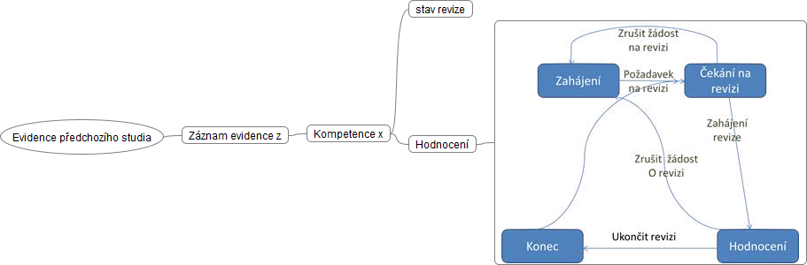
Evidence studia a revize
Správa záznamů
MoodleMoot.cz 2016

Slide 33
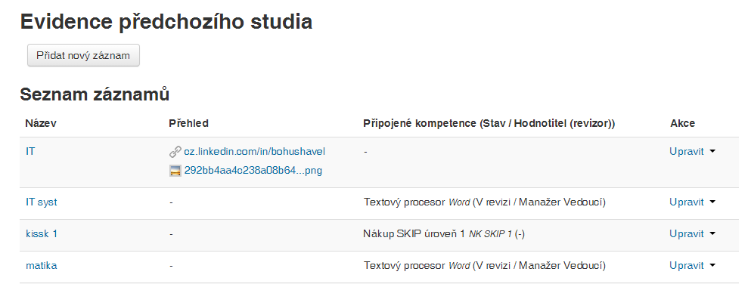
Individuální studijní plány
– předchozí studium
MoodleMoot.cz 2016

Slide 34
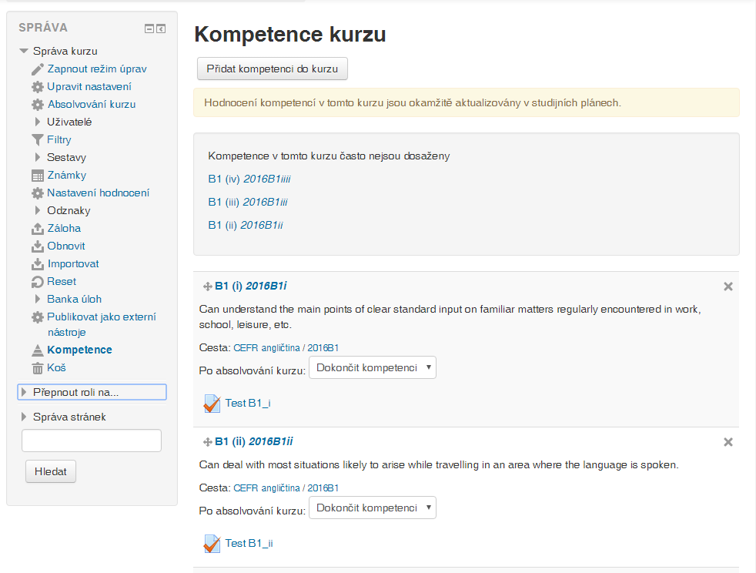
Nastavení kurzu
MoodleMoot.cz 2016

Slide 35
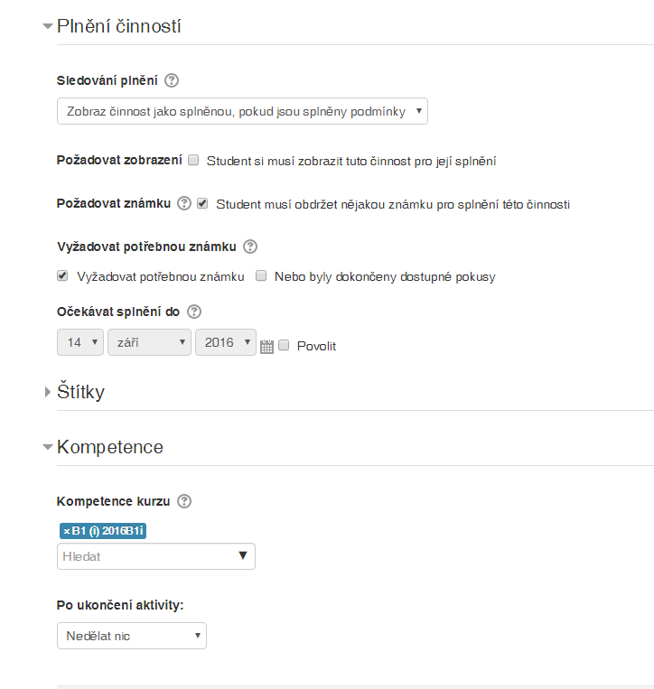
Nastavení činnosti
MoodleMoot.cz 2016

Slide 36
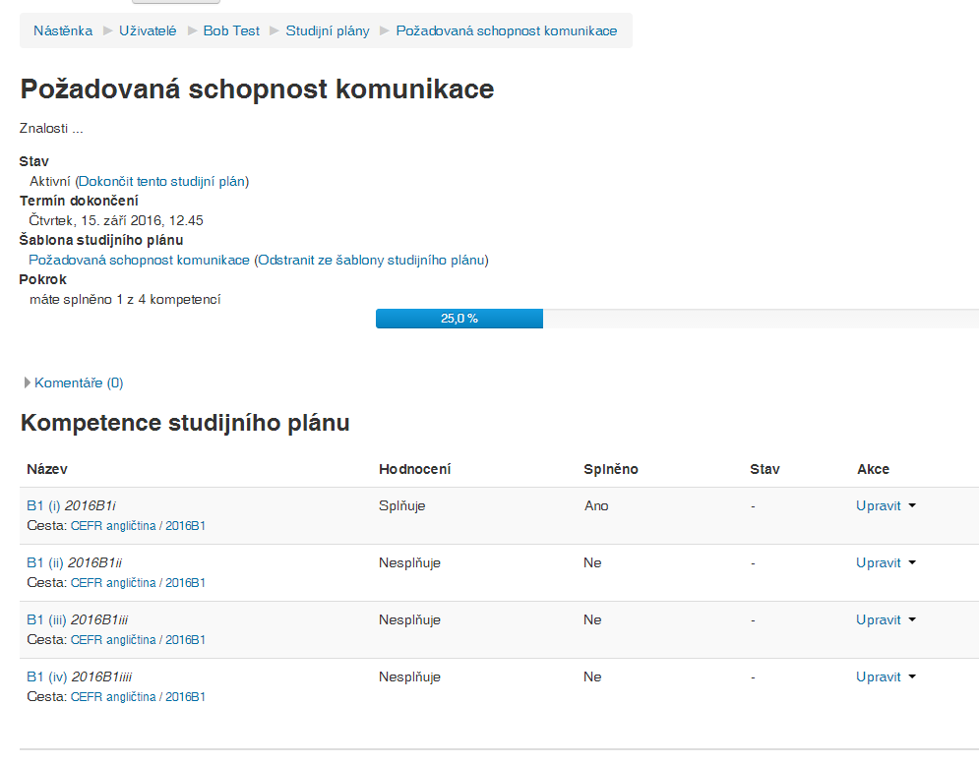
Zobrazení plánu
MoodleMoot.cz 2016

Slide 37
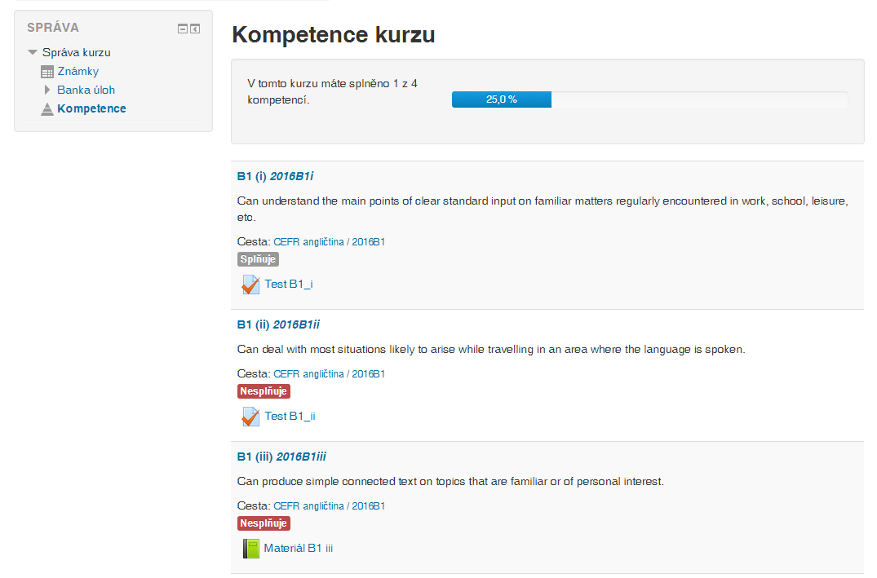
Kurz –pohled uživatele
MoodleMoot.cz 2016

Slide 38
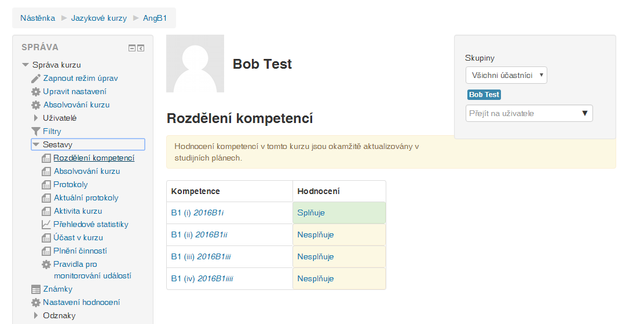
Přehled učitele
MoodleMoot.cz 2016

Slide 39
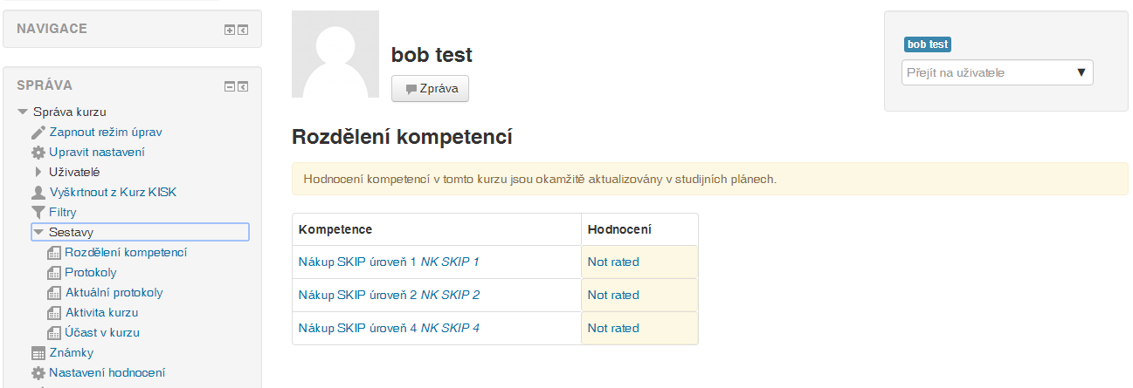
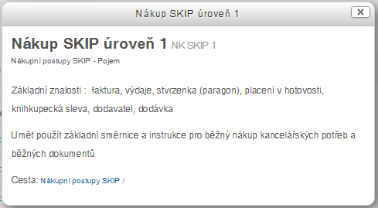
Sestava kurzu
MoodleMoot.cz 2016

Slide 40
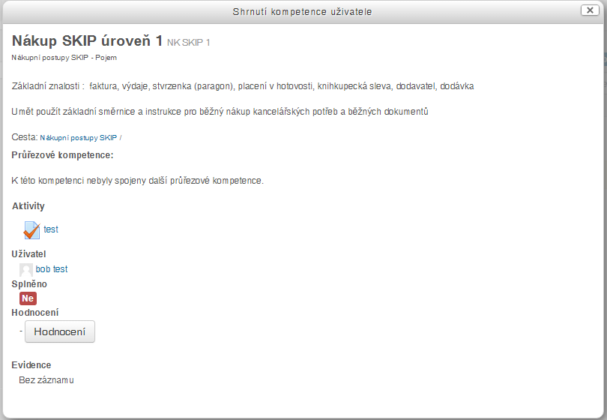
Hodnocení - učitel
MoodleMoot.cz 2016

Slide 41
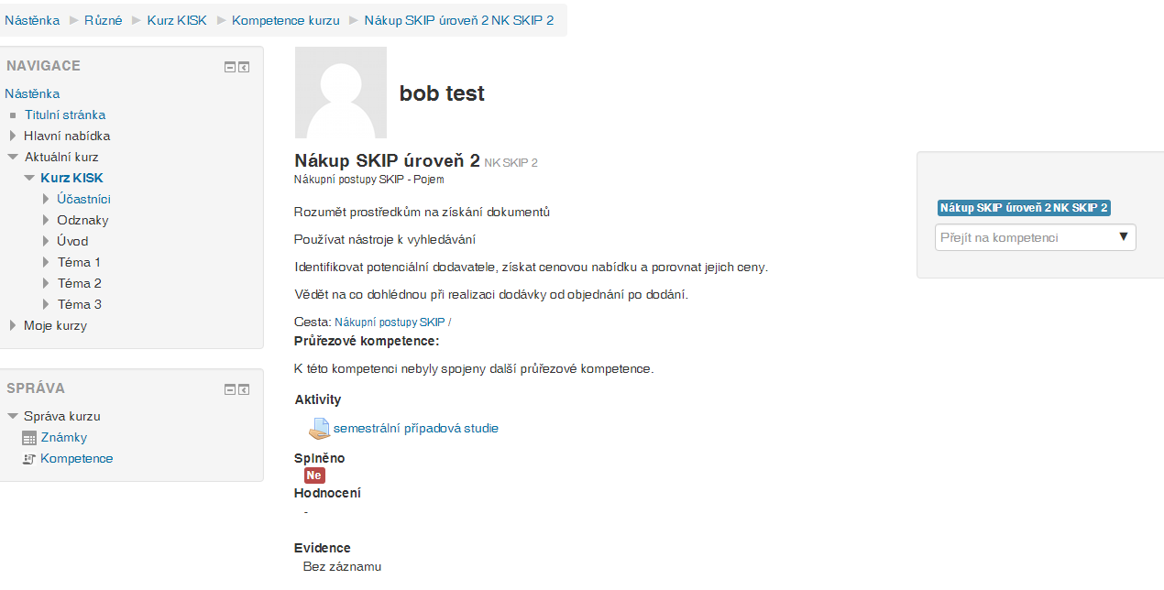
Zobrazení pro studenta
MoodleMoot.cz 2016

Slide 42
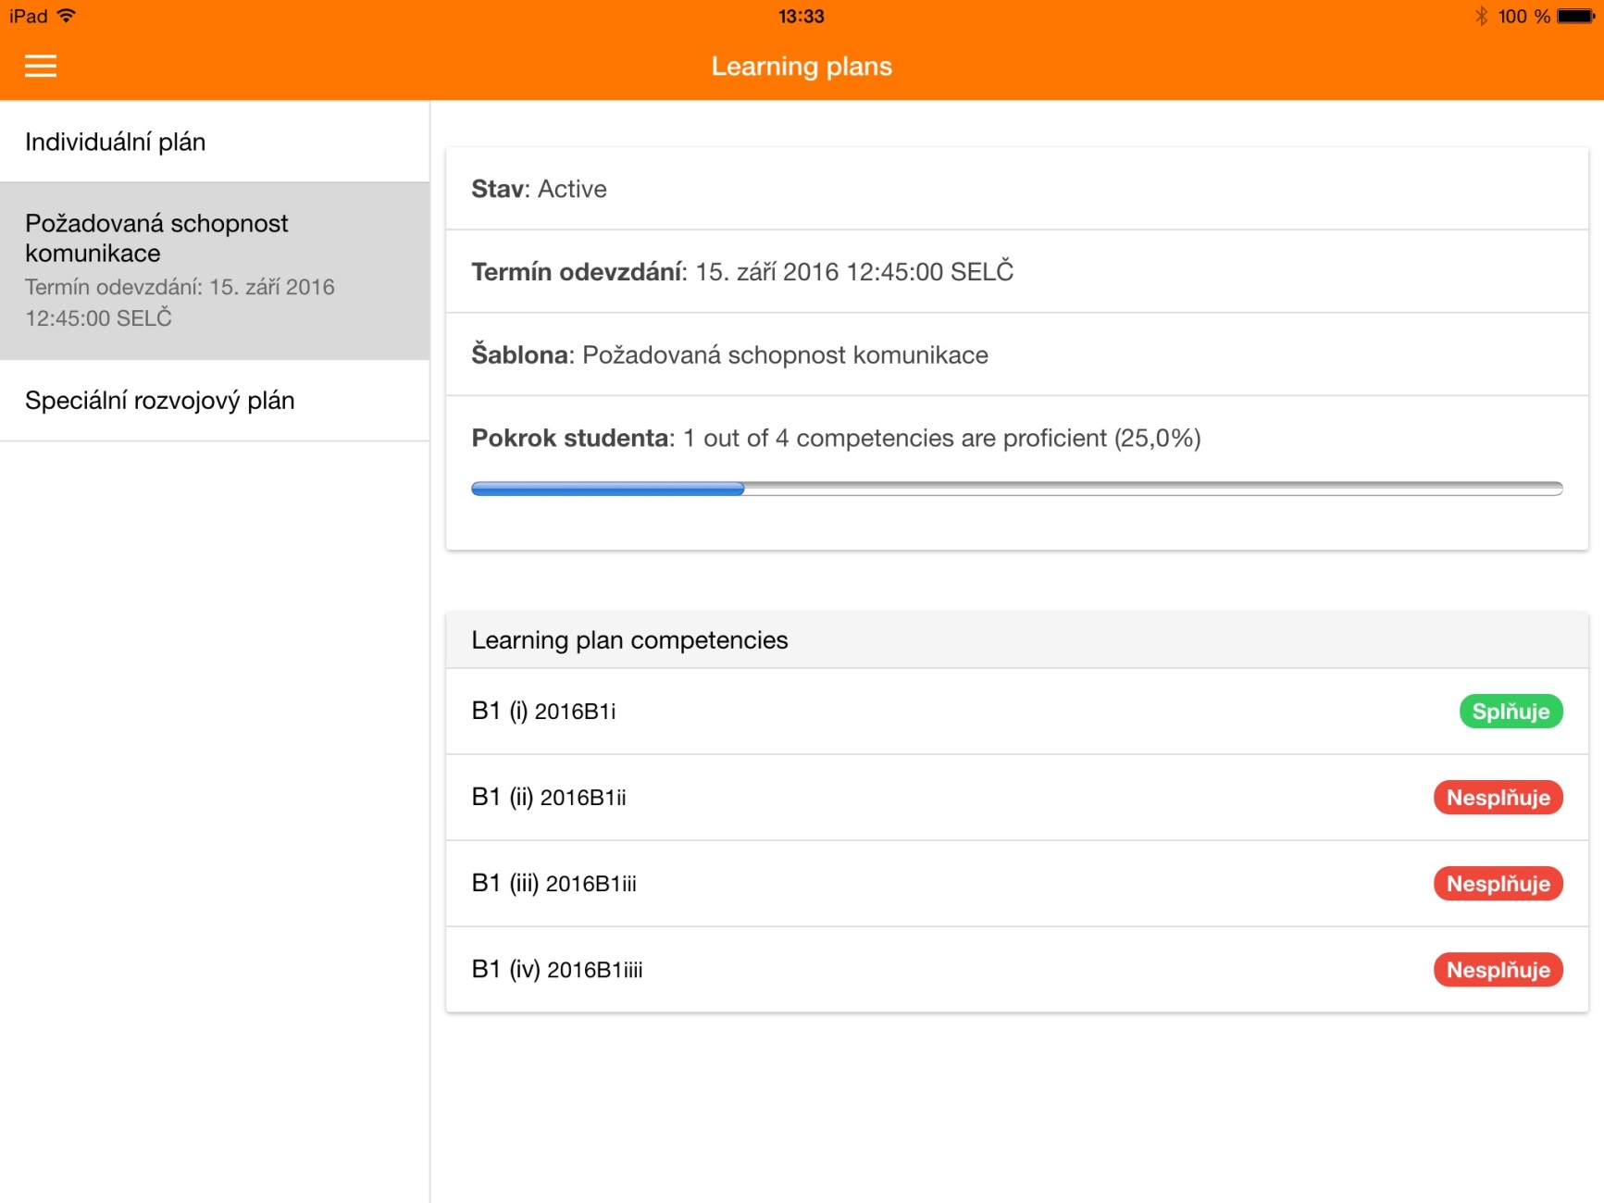
Mobil - plán
MoodleMoot.cz 2016

Slide 43
Příklad rolí
Naklikání role – Manažer kompetencí
Správa kompetenčních rámců
Správa Šablon studijních plánů
Revize studijních plánů
Revize kompetence uživatele
Správa evidence předchozího studia
MoodleMoot.cz 2016

Slide 44


Závěr
Ty neumíš řídit loď, že?
…
Taky jsem si udělal internetový kurz plachtění.
MoodleMoot.cz 2016

Slide 45
Díky za pozornost
https://www.linkedin.com/in/bohushavel
www.moodlepartner.cz
www.moodlemoot.cz
www.pragodata.cz
Special thanks for inspiring picture http://www.moodlenews.com/

